Slide 1
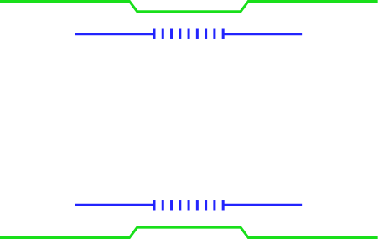

ARREGLOS
INTEGRANTES:
GUERRA JOSUE
PEREZ CARLOS
SORIA RICHARD

Slide 2

CONCEPTO
Estructura de datos fundamental
Se asemejan a los vectores.
Listas son utilizadas para almacenar información

Slide 3

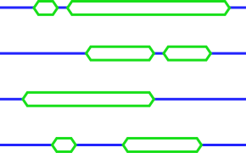
CARACTERISTICAS
Mutable
Heterogéneas
Indexación
Longitud dinámica

Slide 4
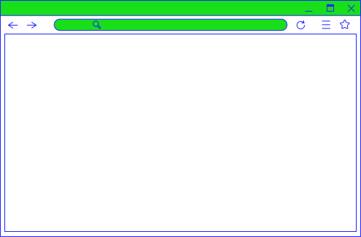
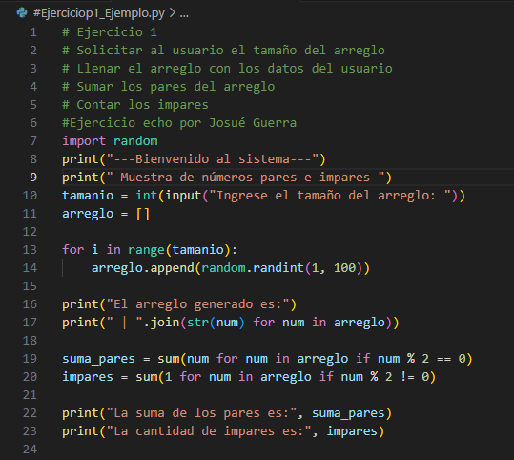
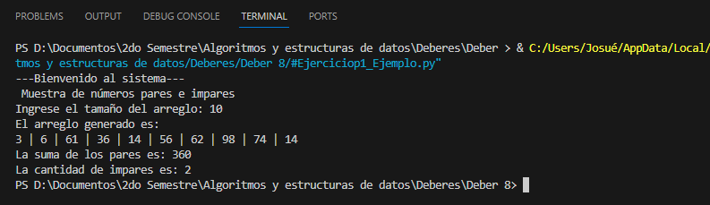
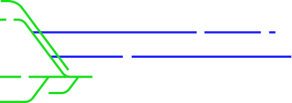
EJEMPLOS
EJEMPLO 1: SUMA DE LOS PARES Y CONTEO DE IMPARES DE UN ARREGLO GENERADO AL AZAR, PERO OCN EL RANGO QUE EL USUARIO INSERTE
EJECUCIÓN
CÓDIGO PRINCIPAL

Slide 5
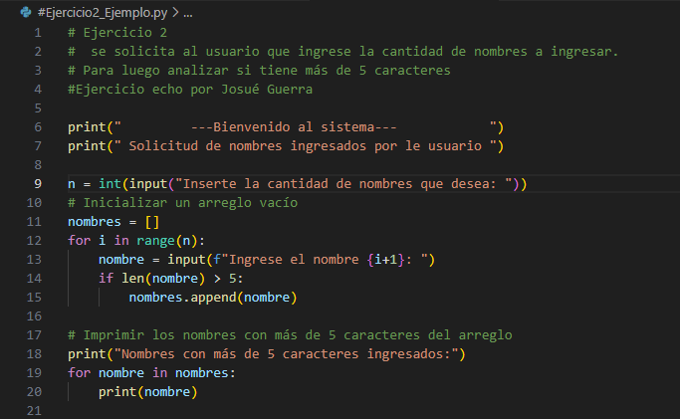
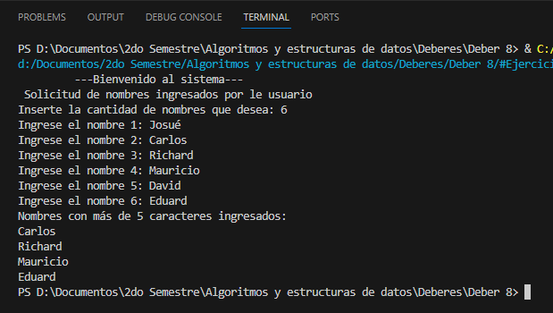
EJEMPLOS
EJEMPLO 2: SOLICITAR AL USUARIO UNA CANTIDAD DE NOMBRES QUE EL MISMO INSERTARA Y VER SI SUPEAN LOS 5 CARACTERES.
EJECUCIÓN
CÓDIGO PRINCIPAL

Slide 6
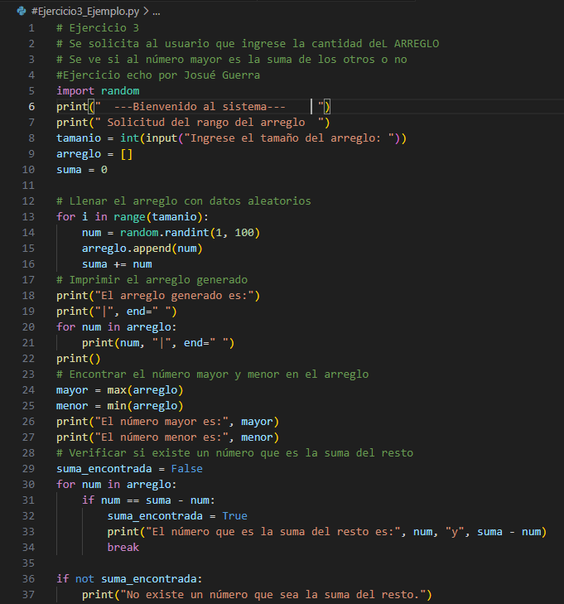
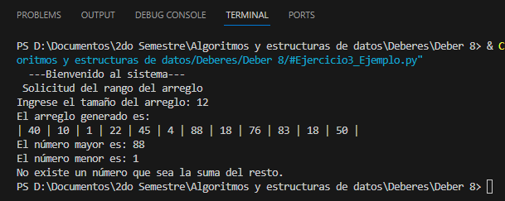
EJEMPLOS
EJEMPLO 3: SOLICITAR AL USUARIO LA CANTIDAD DEL ARREGLO, Y SE VE EL NÚMERO MAYOR Y SI ESTE ES LA SUMA DE LOS OTROS
EJECUCIÓN
CÓDIGO PRINCIPAL

Slide 7


MUCHAS GRACIAS

